Slide 1

Clasificador
numérico
(VERSIÓN ESP32-CAM)
PRESENTED BY:
PRESENTED TO:
Andrea Castillo
Brayan Agray
Daniel Guatavita
Ricardo Fonseca
Universidad Sergio Arboleda

Slide 2
INTRODUCCIÓN
En este proyecto se realiza el desarrollo de un sistema con la capacidad de reconocer los números del 0 al 9 en tiempo real a través de una cámara, de forma escrita o dibujada frente al dispositivo. Esto con el objetivo de aplicar los conocimientos obtenidos en la asignatura de aprendizaje de máquina.

Slide 3
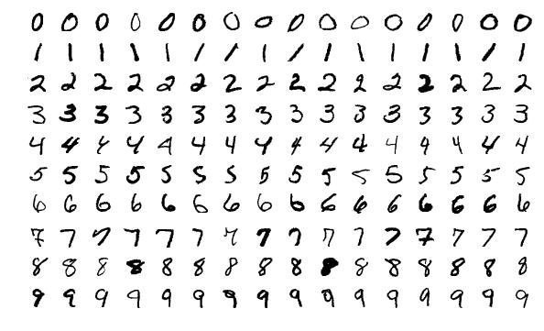
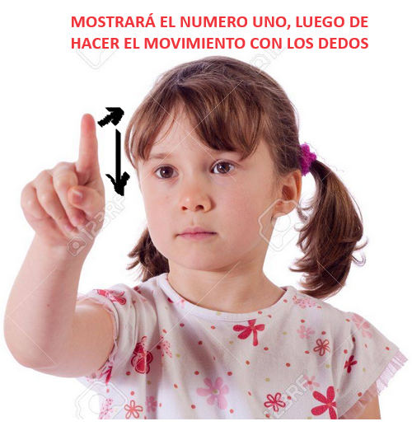
JUSTIFICACIÓN
Los métodos tradicionales de reconocimiento de caracteres pueden ser ineficientes, especialmente cuando se trata de identificar números en entornos variables o con diferentes estilos de escritura, por esto se propone la utilización de un sistema de aprendizaje de máquina que se encargue de realizar esta tarea recibiendo las imágenes desde una ESP32-CAM para que sea un sistema portable.

Slide 4





OBJETIVOS DEL PROYECTO
Aplicar
Afianzar
Mejorar
El principal objetivo del proyecto es realizar la implementación de los distintos conceptos y conocimientos adquiridos a lo largo del semestre en la clase de aprendizaje de máquina, con la finalidad de aprovechar dicha información.
En el proyecto no solo se aplican los conocimientos adquiridos en esta asignatura, también se utilizaron herramientas aprendidas en clases como visión por computador y arquitectura de computadores, esto nos permite afianzar los conocimientos obtenidos a lo largo de la carrera.
Esta es una oportunidad donde podemos mejorar las habilidades de trabajo en grupo, ya que se requiere establecer canales de comunicación adecuados para que el trabajo en equipo sea óptimo y se logren desarrollar todas las tareas de forma satisfactoria.

Slide 5
LÓGICA GENERAL
El programa se dividió en cuatro grandes partes y de esta forma se procedió a realizarse el desarrollo
Parte 1
Parte 2
Parte 3
Parte 4
Entrenamiento
ESP32-CAM
Preparación
Clasificación
Para poder realizar la clasificación debe realizarse un entrenamiento del modelo en el cual se utiliza un dataset donde se encuentran los números de 0 a 9 escritos a mano.
La programación de este dispositivo es indispensable para que el proyecto funcione, este proceso se realizó por medio del IDE de Arduino, una plataforma diferente a dónde se elaboró el resto del programa.
Para poder enviar las imágenes recibidas de la ESP32-CAM al clasificador debe realizarse un preprocesamiento, con el fin de obtener buenos resultados.
En este prdazo del código es el encargado de realizar la identificación, en este caso se utilizó una máquina de soportes vectoriales para realizar la tarea.

Slide 6
PSEUDOCÓDIGO
Entrenar el modelo SVM utilizando los datos de entrenamiento reducidos por PCA
Predecir las etiquetas de clase en el conjunto de validación utilizando el modelo entrenado
Calcular la matriz de confusión y mostrarla
Calcular el reporte de clasificación y mostrarlo
Calcular el promedio de los coeficientes de las características y visualizarlos en un gráfico de barras
Obtener los vectores de soporte del clasificador SVM y visualizarlos junto con los datos de entrenamiento en un gráfico de dispersión
Visualizar la matriz de confusión utilizando un mapa de calor
Importar librerías
Definir file_path como la ruta del archivo .npz
Cargar el conjunto de datos MNIST desde file_path
Dividir el conjunto de entrenamiento en entrenamiento y validación
Aplanar las imágenes de entrenamiento, validación y prueba
Estandarizar los datos utilizando StandardScaler
Aplicar PCA para reducir la dimensionalidad
Crear un clasificador SVM con kernel lineal y parámetro de regularización C=1

Slide 7
PSEUDOCÓDIGO
Definir una función toggle_mode para cambiar el modo de operación
Definir una función process_image para detectar y clasificar imágenes de dígitos
Configurar la cámara para capturar imágenes en tiempo real
Iniciar el bucle principal:
Capturar un fotograma de la cámara
Si el modo es 1:
Procesar la imagen para hacer una predicción y mostrar el resultado en el fotograma
Si el modo es 2:
Detectar la mano en el fotograma, permitir al usuario dibujar, borrar y predecir basado en el dibujo
Esperar por una tecla presionada para cambiar de modo o salir del bucle
Si se presiona 'q', salir del bucle y liberar los recursos

Slide 8
PSEUDOCÓDIGO ESP-CAM
Incluir "WifiCam.hpp"
Incluir <WiFi.h>
Definir WIFI_SSID como "daniguata"
Definir WIFI_PASS como "daniguata"
Definir el servidor web en el puerto 80
Configurar la conexión WiFi en modo estación y conectar a la red WiFi especificada
Si la conexión WiFi falla:
Imprimir "Fallo en la conexión WiFi"
Esperar 5 segundos
Reiniciar el ESP32
Si la conexión es exitosa:
Imprimir "WiFi conectado"
Configurar la resolución inicial y otros parámetros de la cámara
Iniciar la cámara con la configuración especificada
Si la inicialización de la cámara falla:
Imprimir "Fallo en la inicialización de la cámara"
Esperar 5 segundos
Reiniciar el ESP32
Si se realiza de forma correcta imprimir "Inicialización de la cámara exitosa"
Imprimir la dirección IP local del ESP32
Agregar los manejadores de solicitud HTTP al servidor web
Iniciar el servidor web
En el bucle principal:
Manejar las solicitudes de clientes al servidor web

Slide 9
DIAGRAMA DE FLUJO
START
Importar
librerías
Importar
dataset
¿Modo actual?
1
Asignación de variables
END
Ejecutar modo 1
Recibir imágenes
Crear
SVM
Entrenar modelo
Reducir de dimensiones
Escalar los datos
YES
¿tecla “w” presionada?
NO
Escalar datos recibidos
Reducir dimensiones
Enviar datos al modelo
Retornar predicción
¿tecla “q” presionada?
NO
YES
2
Ejecutar modo 2
NO
Convertir a imagen
YES
¿tecla “w” presionada?
Iniciar
dibujo
Capturar trayectoria
Reiniciar dibujo
NO
YES
Identificar mano
¿tecla “i” presionada?
YES
Identificar dedo índice
¿tecla “v” presionada?
NO
¿tecla “x” presionada?
NO
Detener
dibujo
YES

Slide 10
DIAGRAMA DE CLASES
RealTimeClassification
--------------------------
- mode
- is drawing
- reset drawing
----------------------------
+ taggle mode()
+ process image()
+ real time classification()
PCA
DraeingSpec
--------------------------
--------------------------
- n_components
color
thickness
circle_radius
----------------------------
+ transform()
+ fit_transform()
StandardScaler
Hands
--------------------------
--------------------------
+ transform()
+ fit_transform()
static image mode
max num hands
min detection confidence
----------------------------
+ process()
SVC
--------------------------
kernel
----------------------------
+ fit()
+ predict()

Slide 11



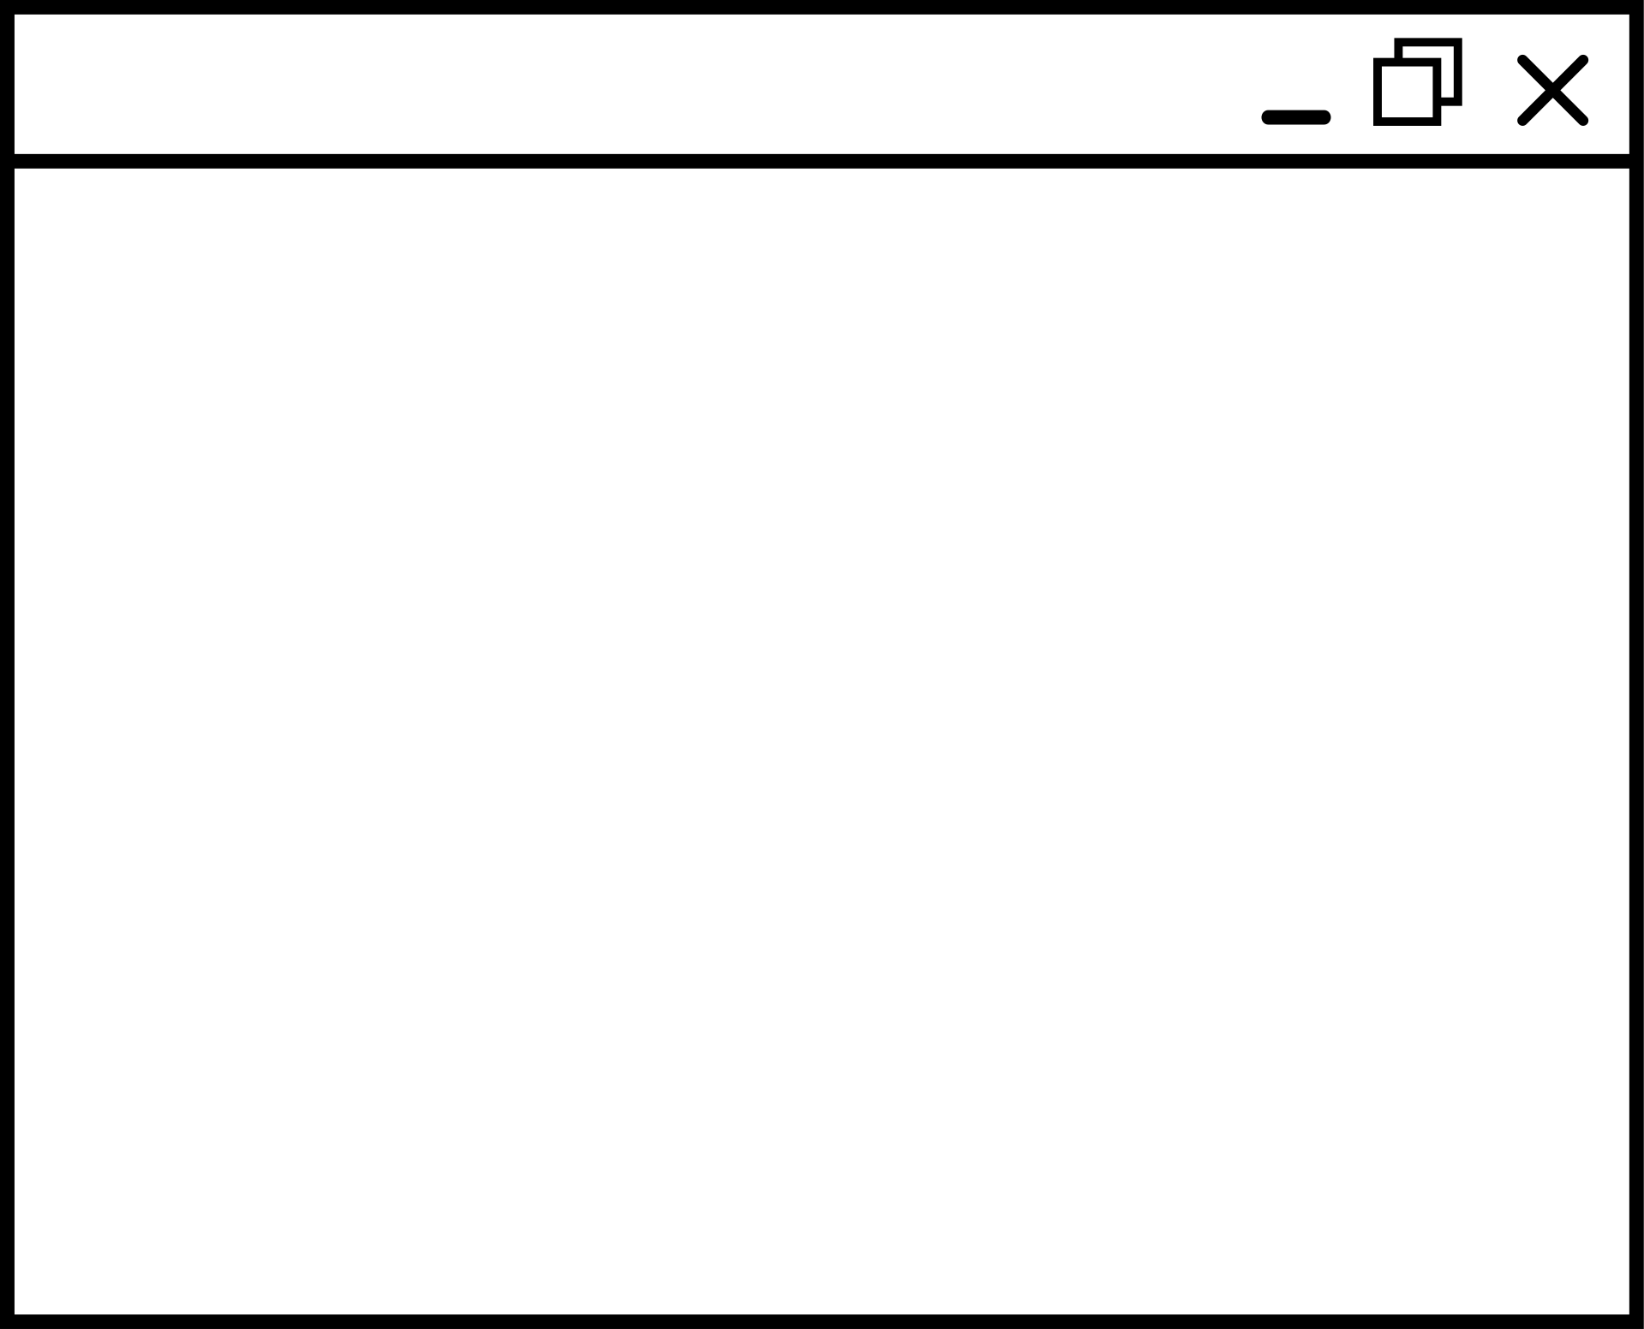
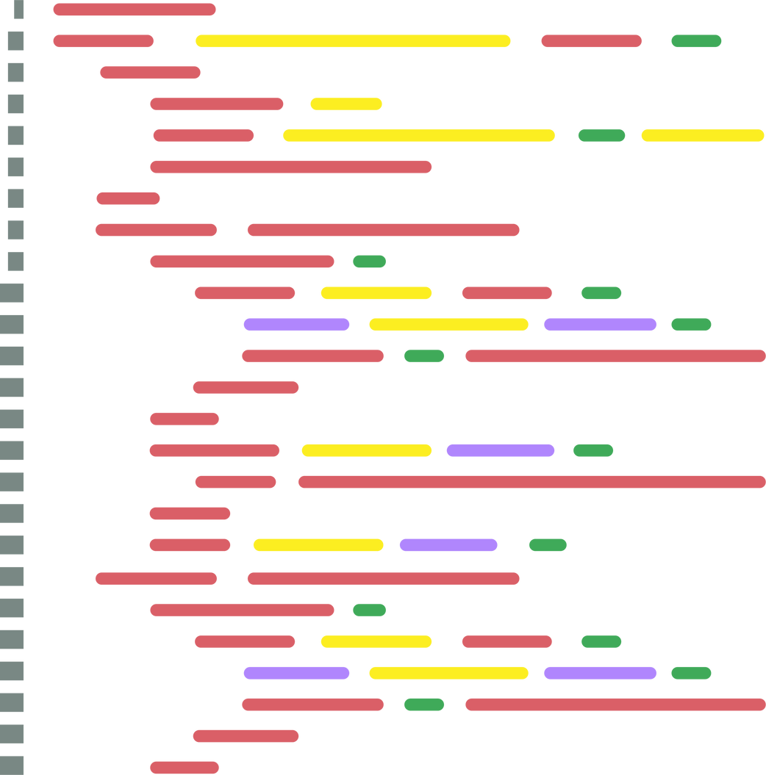




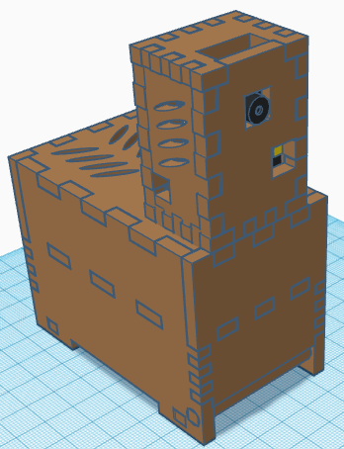






DIAGRAMA CASOS DE USO

Slide 12
CONCLUSIONES
El entrenamiento del modelo se realizó de forma correcta según la matriz de confusión y el accuracy, a pesar de esto, el modelo presenta un sobreajuste, que se atribuye a la cantidad de muestras y los hiperparámetros de la SVM.
Es importante considerar la diferencia entre las imágenes del dataset que se está usando y los datos de entrada, estos datos deben ser compatibles para disminuir el error en el sistema de predicción.
Al trabajar con un dispositivo externo, se dificulta un poco el código, debido a que la recepción debe realizarse por medio de una url y la estabilidad de la señal juega un papel importante al momento de tomar los datos y esto puede generar un poco de ruido, complicando el proceso de clasificación.

Slide 13
BIBLIOGRAFIA Y CANALES DE REFERENCIA
https://www.tensorflow.org/tutorials/keras/classification?hl=es-419
https://cienciadedatos.net/documentos/py24-svm-python
https://www.ibm.com/docs/es/spss-modeler/saas?topic=models-how-svm-works
Support Vector Machine (SVM). (s/f). Mathworks.com. Recuperado el 4 de junio de 2024, de https://la.mathworks.com/discovery/support-vector-machine.html
https://www.youtube.com/watch?v=fQwoCvyrAb0
https://cienciadedatos.net/documentos/34_maquinas_de_vector_soporte_support_vector_machines.
https://omes-va.com/mediapipe-hands-python/https://omes-va.com/mediapipe-hands-python/

